Slide 1

Desde 1995
Beneficios Asociados AFUSAM

Slide 2
Directiva AFUSAM (2024-2026)
Presidenta: Claudia Cartes González (Asistente Dental: CESFAM El Aguilucho)
Tesorera: Nathaly Espinoza Olguin (TENS: CESFAM El Aguilucho)
Secretario: Jaime Díaz Zúñiga (Odontólogo: CESFAM Alfonso Leng)
Directora: Karin Strube Lohse (Terapeuta Ocupacional: CESFAM Dr. Hernán Alessandri)
Director: Jorge Iribarren Anacona (Médico: CESFAM Dr. Hernán Alessandri)
Mail: afusam.2013@gmail.com

Slide 3
Cuota Mortuoria
Entrega de $100.000 por fallecimiento de PARIENTES DIRECTOS (Padres, Hijos, Hermanos, Cónyuge o Pareja)

Slide 4
Gift Card Septiembre y Diciembre
Entrega de gift card CENCOSUD de $30.000 por fiestas patrias y de fin de año.

Slide 5
Gift Card Nacimiento
Entrega de gift card CENCOSUD de $100.000 por nacimiento de hijo.

Slide 6
Cuota Solidaria
Entrega de aporte de $300.000 por enfermedad catastrófica.

Slide 7
Pasantías Internacionales
Entrega de aporte de $100.000 por pasantías al extranjero.

Slide 8
Fallecimiento Asociado
Entrega de aporte de $500.000 a la familia del asociado por fallecimiento.

Slide 9
Matrimonio
Entrega de aporte de $100.000 por matrimonio o Acuerdo de Unión Civil.

Slide 10
Bono de Apoyo Social
Este bono se otorgará ante los siguientes siniestros:
- Incendio.
- Daños materiales causados por rotura de cañería o por desbordamiento de estanques matrices.
- Daños materiales a la propiedad a consecuencia directa de desorden público.
El monto a otorgar será de $100.000 y la manera de comprobar será mediante imágenes de lo siniestrado acompañado de una declaración simple.

Slide 11
Abogado
Contamos con un abogado al que puedes acudir ante cualquier problema o consulta laboral.
Leonardo Espinoza Acosta
Abogado
Magister Derecho Publico
Diplomado en Derecho Administrativo
Para comunicarse con él, realizar solicitud a cualquier integrante de la Directiva.

Slide 12
Gas
Precios preferenciales, aproximadamente 25 a 30% más baratos por el gas de 5, 11, 15 y 45 Kg.
Abastible y Lipigas.

Slide 13
Coopeuch
Posibilidad de solicitar créditos con Coopeuch con arancel preferencial de tasa de interés.

Slide 14
Convenio Banco de Chile
Los Planes de Cuenta Corriente cuentan con Línea de Crédito, Tarjeta de Débito y Tarjeta de Crédito.
Contempla 6 meses sin cobro de comisión por Mantención de Cuenta Corriente. A partir del mes 7, se puede mantener la gratuidad sí se abona la Remuneración en la Cuenta Corriente del Banco de Chile, o bien sí se abona una totalidad en el mes de $500.000, además se debe mantener activa la Tarjeta de Crédito (Plan Valle).
El Convenio tiene Cobertura para los nuevos clientes del Banco de Chile y para los funcionarios que ya cuenten con su Cuenta Corriente y que deseen acogerse a dicho Convenio.
Descuento en Créditos de Consumo sobre tasa de pizarra.

Slide 15
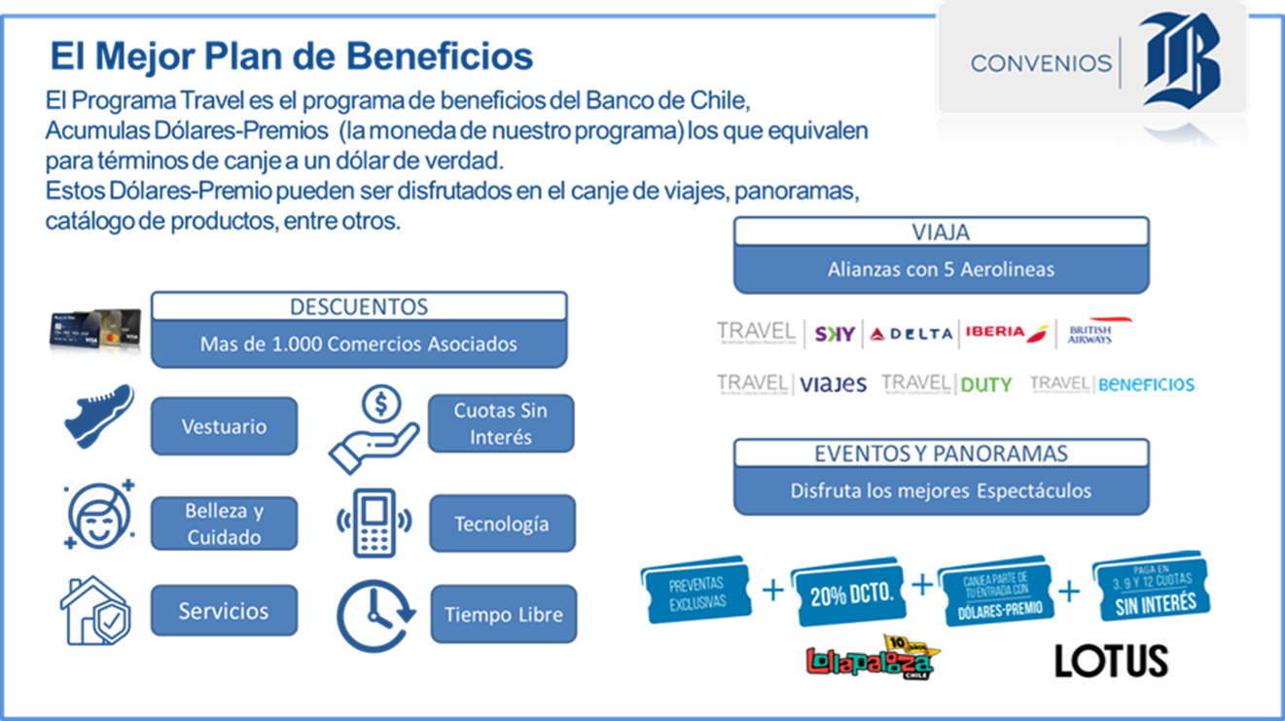

Slide 16

Convenio Funeraria Martínez (FRODESAP)

Slide 17
Convenio La Popular
La Popular: Jose Manuel Infante 1232, Providencia.
- 15% de descuento en compras en la sucursal.
- El descuento se aplicará al consumo personal del beneficiario, previa identificación en caja.
- Podrá ser utilizado únicamente de lunes a viernes en horario de atención normal de la sucursal. De 8:00 a 22:30hrs
- No acumulable con otras promociones.

Slide 18
Convenio del maní al Completo
Ubicado en Jose Manuel Infante esquina Santa Isabel, Providencia.
- 10% de descuento en compras en la sucursal.
- Para acceder, se debe mostrar la credencial de socio/a.

Slide 19
Convenio Altacima Soluciones SpA
Asesoría financiera inmobiliaria, lo cual consiste en examinar su contexto financiero para elaborar una estrategia de compra y/o inversión que esté orientada en cumplir con sus objetivos particulares.

Slide 20


Slide 21
Convenio Corredora de Seguros ESPINOSA SEGUROS
Cuentan con seguros para vehículos, hogar, empresas, responsabilidad civil médica y otros.
La contratación de los seguros se puede realizar 100% en línea y con orientación vía telefónica, whatsapp o presencial.
Cel. +56 9750 43610
Cel. +56 9642 37604
respinosa@espinosaseguros.cl
www.espinosaseguros.cl

Slide 22
Convenio Salón de Belleza PAPARAZZI
Los servicios que ofrecen son
Corte mujer, hombre y niño/a.
Barbería varón.
Servicio de color.
Botox capilar.
Tratamientos capilares.
Peinado y maquillaje (para toda ocasión).
Manicure. Pedicure. Lifting y tratamientos de pestañas.
Perfilado de cejas. Depilación facial.
Ubicado en el Edificio Panorámico Av. Nueva Providencia Nº2155 Of. 408 Torre C.

Slide 23
Convenio Dimeiggs
Para la compra en artículos:
Escolares
De oficina
Juguetería
Accesorios de computación
Cotillon
Confites
Perfumería
Otros
Descuento:
De enero a Marzo: 15%
De Abril a Diciembre: 25%
Descuento no aplica al costo de envío ni a otras ofertas y promociones vigentes al momento de la compra.
www.dimeiggs.cl

